Slide 1
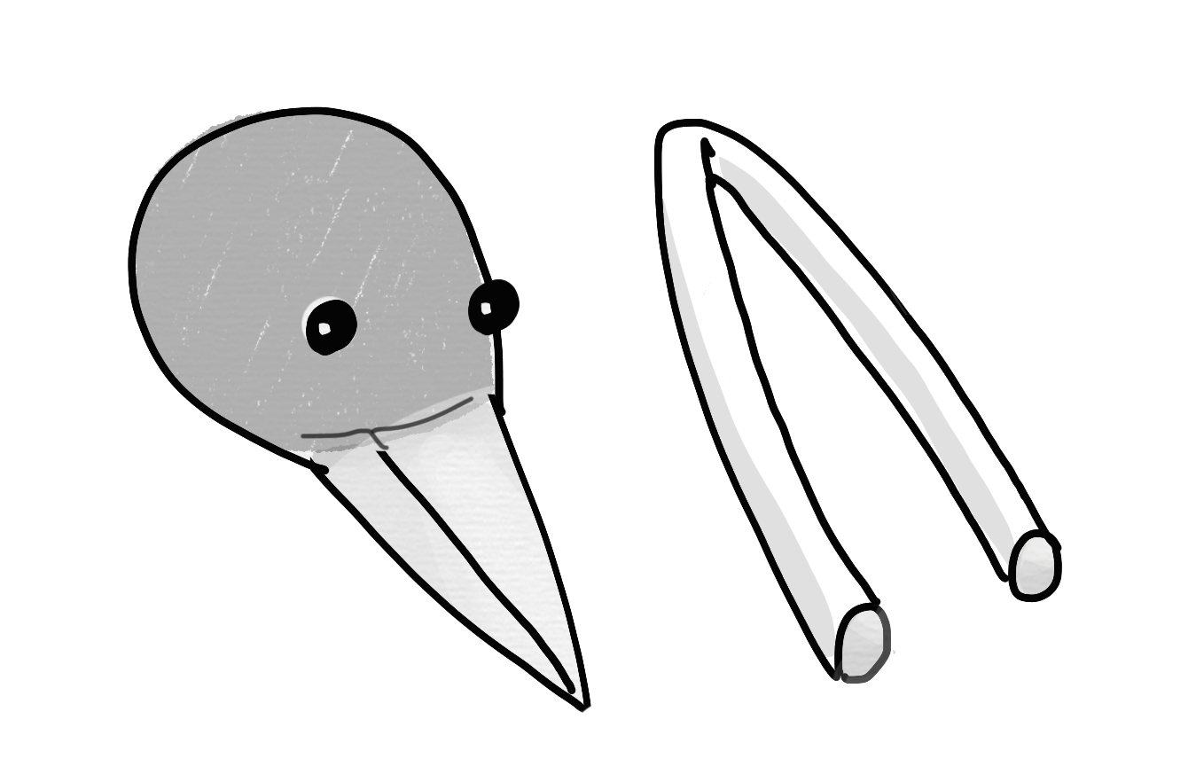
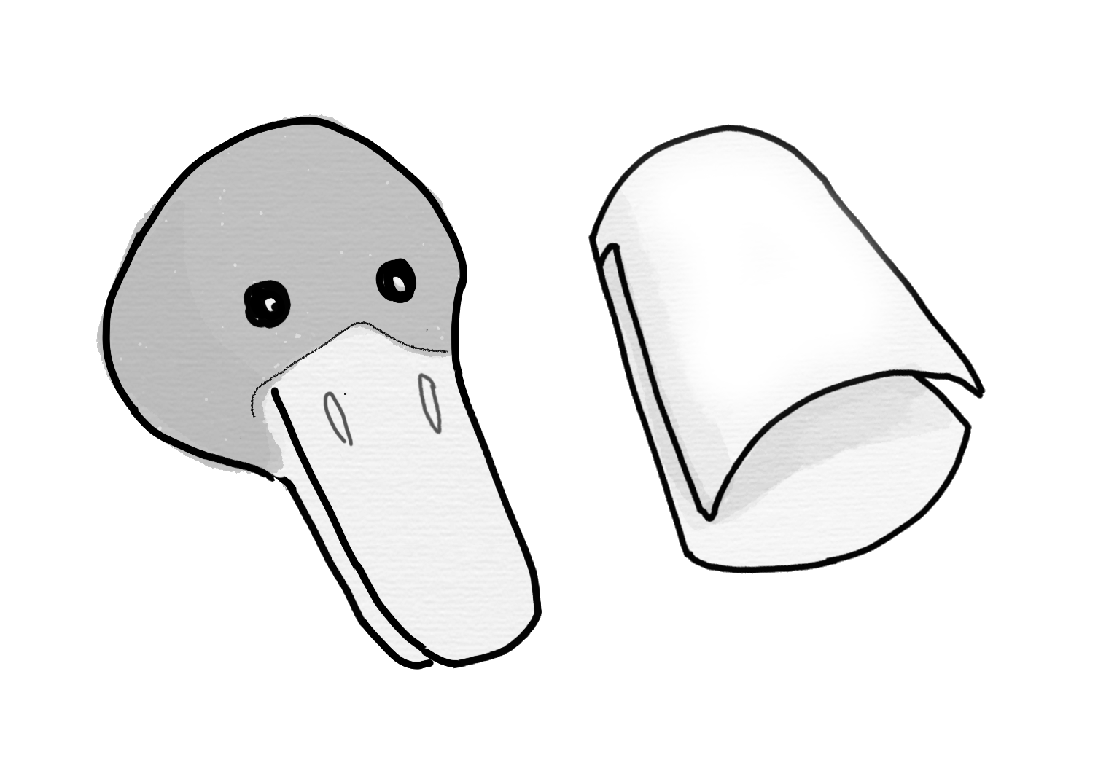
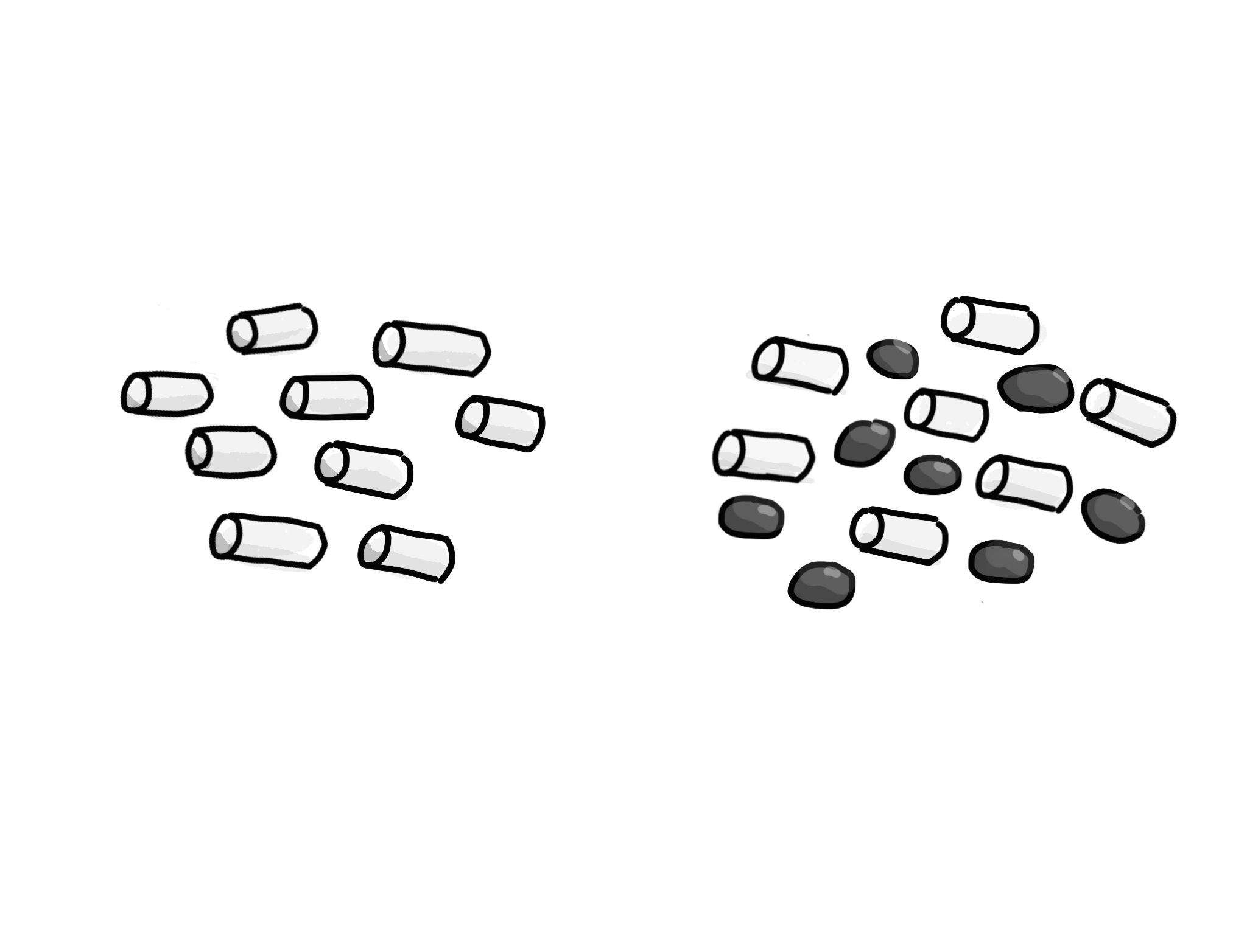
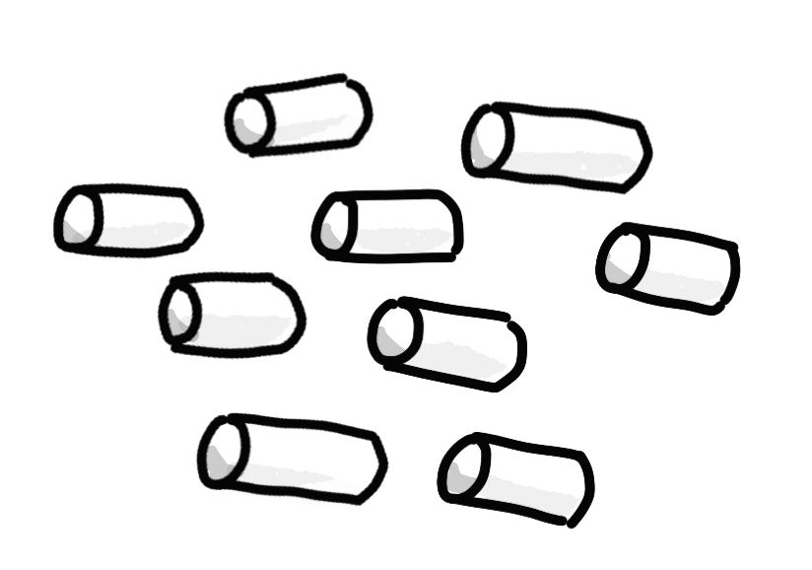
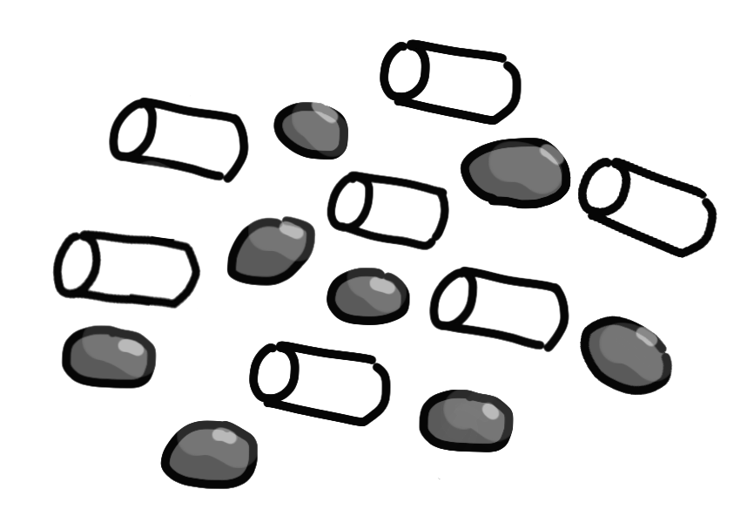

Nombre:
1. Tu pájaro quiere obtener la comida que está esparcida entre las piedras.
¿Qué pico usarás? Encierralo en un círculo.
2. ¿Cuántos pedazos de comida
recogiste?
3. Dibuja una línea entre la comida y el pico que mejor la recoge.
Why do birds have beaks?

